Slide 1
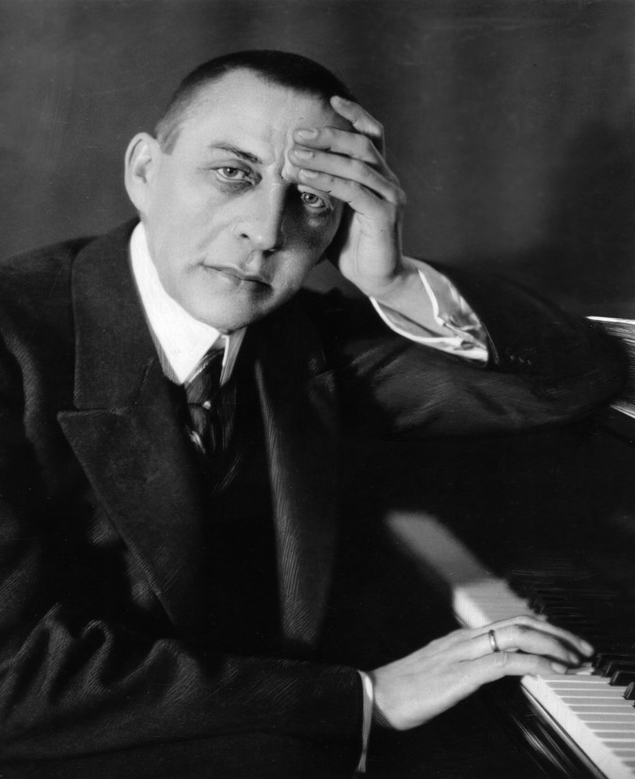
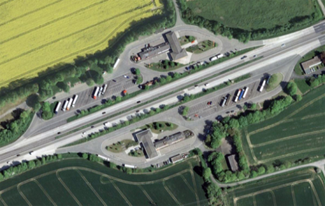
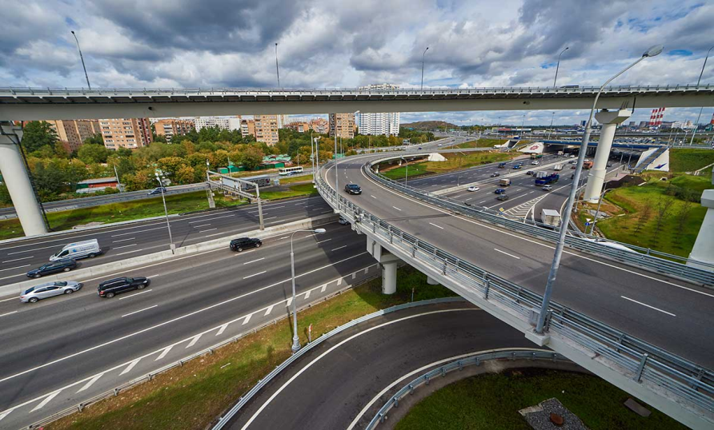
Автомобильный Туризм
Создание инфраструктуры для развития автомобильного туризма на автомобильных дорогах Государственной компании «Российские автомобильные дороги»
ГОСУДАРСТВЕННО-
ЧАСТНОЕ
ПАРТНЕРСТВО
ДОРОЖНЫЙ СЕРВИС
КУЛЬТУРНОЕ
НАСЛЕДИЕ
СКОРОСТНЫЕ ДОРОГИ
Москва 2019 г.

Slide 2
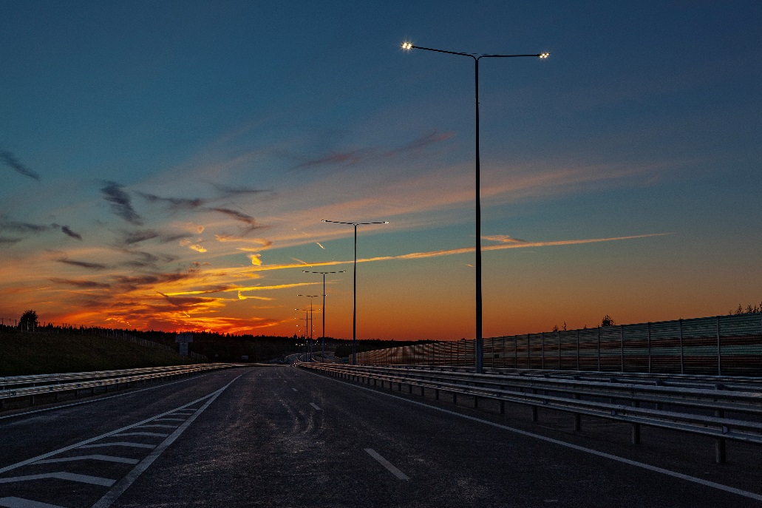
Развитие автомобильного туризма
Автомобильный туризм — путешествия людей в страны или местности, отличные от их постоянного места жительства, в которых основным средством передвижения выступает частный или арендованный автомобиль.
Основные направления туризма:
Познавательный или культурно-развлекательный туризм
Деловой
Этнический
Религиозный
Спортивный
Учебный и образовательный
Экзотический
Экологический
Приключенческий
Лечебно-оздоровительный туризм
Рекреационный
Основными условиями, необходимыми для развития автомобильного туризма являются:
развитая сеть автомобильных дорог;
наличие заправочной инфраструктуры (ЖМТ, ГМТ, электрозарядки);
наличие услуг авто кемпинга;
наличие качественного питания на дорогах;
наличие гостиниц и отелей;
организация информационного оповещения на дорогах о близлежащих местах притяжения;
проведения культурно-развлекательных мероприятий в местах притяжения;
проведения организованного досуга;
продажи сувенирной продукции.

Slide 3
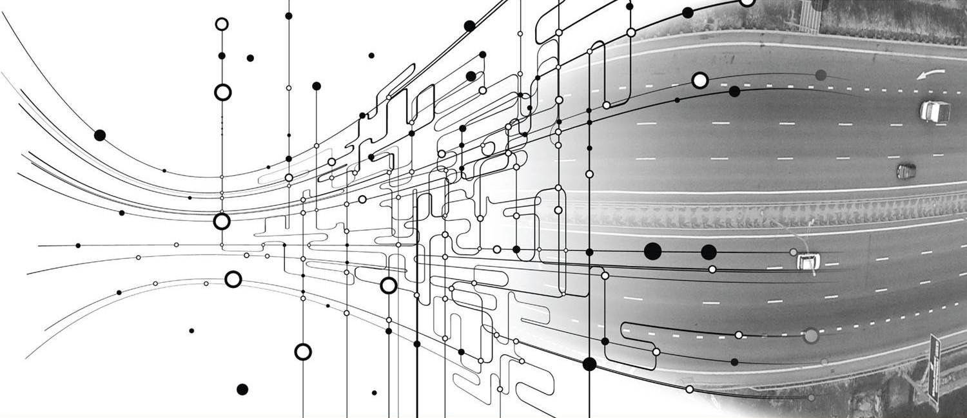
Роль развития дорожной инфраструктуры в расширении автомобильного туризма
Государственная компания «Автодор» создает новые современные автомагистрали, обеспечивая пользователям наших дорог возможность безопасного, быстрого и комфортного передвижения, предоставляя высокий уровень сервисных услуг на всем протяжении пути.
Автомобильные дороги, находящиеся в ведении Государственной компании «Автодор», имеют значительный потенциал развития внутреннего туризма. Создаваемые и функционирующие с использованием передового мирового опыта объекты придорожной инфраструктуры, расположенные в местах притяжения культурного и природного наследия дадут синергетический эффект развития туризма и экономики регионов в целом.

Slide 4
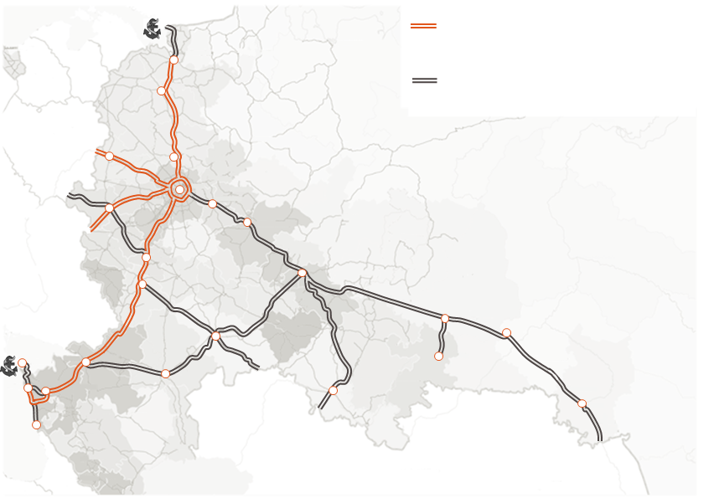
Развитие дорог, находящихся в управлении ГК Автодор
В управлении ГК «Автодор» находятся дороги, по которым можно составить автомобильный маршрут от одного дня пути до длительного путешествия, в том числе за границу.
Автомагистрали и скоростные автодороги, переданные в доверительное управление ГК «Автодор», а также строящиеся, ввод в эксплуатацию до 2024 года
Перспективные автомагистрали и скоростные автодороги к 2030 году
Популярные направления автопутешествий:
Санкт-Петербург;
Тула (Ясная Поляна);
Великий Новгород;
Ростов-на-Дону;
Калуга;
Сочи;
Смоленск.
Финляндия
Эстония
Санкт-Петербург
4
Латвия
Великий
Новгород
Тверь
Смоленск
5
Беларусь
Владимир
1
М-1 «Беларусь»
M-3 «Украина»
M-4 «Дон»
M-11 «Москва - Санкт-Петербург»
ЦКАД
1
Путешествия за границу:
Белоруссия;
Абхазия;
Финляндия.
МОСКВА
2
2
Брянск
Елец
Нижний
Новгород
Казань
3
Воронеж
4
Украина
Екатеринбург
5
Порт «Кавказ
3
Саратов
Тюмень
Ростов-на-Дону
За 2018 год
по платным участкам трасс
ГК «Автодор» совершено
более 103 млн. проездов
Челябинск
Омск
Краснодар
Оренбург
Новороссийск
Волгоград
Сочи
Казахстан

Slide 5
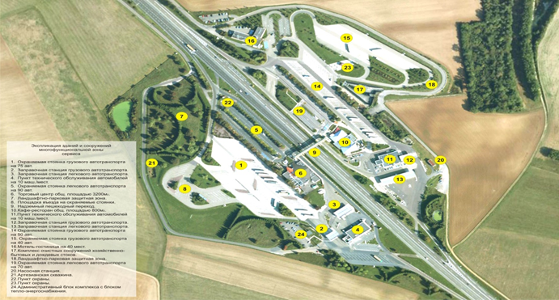
Принципы размещения многофункциональных зон
Многофункциональные зоны дорожного сервиса (МФЗ) ‑ это зоны комплексного обслуживания пользователей и размещения объектов дорожного сервиса, обеспечивающие предоставление полного пакета услуг для пользователей автомобильных дорог, включая услуги по обслуживанию и ремонту автомобилей, питанию, отдыху и прочие услуги.
Многофункциональная зона дорожного сервиса автомобильных дорог Государственной компании может включать:
отдельные места для стоянки легковых автомобилей, грузовых автомобилей и автобусов;
многотопливную заправочную станцию;
туалеты;
зону отдыха водителей и пассажиров со специально отведенными местами для курения;
объекты общественного питания;
магазин;
мотель;
автомойку;
станцию технического обслуживания;
душевые,
прачечную;
пункт медицинской помощи;
мусоросборники;
телефон.

Slide 6
Принципы развития объектов дорожного сервиса на дорогах ГК Автодор
На основании проведенных исследований выявлены следующие потребности в услугах и частота их использования на автомобильных дорог (услуги, к пользованию которыми прибегают более 60% респондентов):
АЗС – 60-65 км
Пункты питания – 80-100 км
Продуктовые магазины – 60-70 км
Аптека – 40-65 км
Туалет – 50-100 км
Душевая комната – 60-70 км для профессиональных водителей (215-220 км для участников легкового трафика)
Прачечная (только для группы водителей грузового транспорта) – около 130 км.
Большая парковка (для групп профессиональных водителей) – 70-90 км
Автосервис/шиномонтаж – 45-60 км
Определено:
Комфортная встречаемость практически всех востребованных услуг в рамках ОДС - от 40 до 100 км.
Для наиболее востребованных услуг – АЗС, продуктовый магазин, аптека, туалет, душ, автосервис – около 60 км-65 км.
В рамках Концепции разработаны основные принципы размещения многофункциональных зон дорожного сервиса вдоль автомобильных дорог Государственной компании «Автодор»:
Централизованное планирование размещения МФЗ на основе маркетинговых исследований
Оптимальное расстояние для пользователя
Принцип максимального контроля соблюдения требований к составу и качеству услуг МФЗ
Принцип максимального использования возможностей группы компаний «Автодор» при планировании и реализации проектов в сфере МФЗ

Slide 7
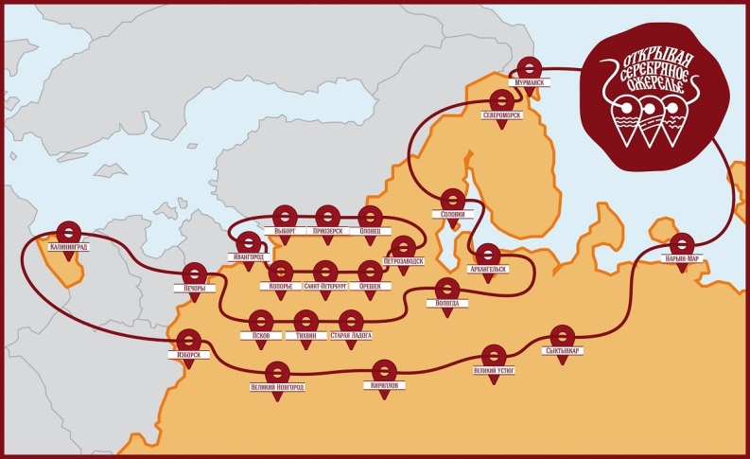
Проект сохранения и использования культурного наследия России вдоль скоростной автомагистрали М-11 «Москва – Санкт-Петербург»
Скоростная трасса М-11 проходит через четыре субъекта Российской Федерации (Новгородскую, Ленинградскую, Московскую, Тверскую обл.), которые в целом образуют «коридор культурного наследия» между Москвой и Санкт-Петербургом.
Ленинградская и Новгородская области входят в «Серебряное ожерелье России» — межрегиональный туристский проект, состоящий из комплекса маршрутов, объединяющих исторические города, областные центры, крупные населенные пункты Северо-Запада России, в которых сохранились уникальные памятники истории и культуры, а также природные объекты, в том числе включенные в список Всемирного наследия ЮНЕСКО.

Slide 8
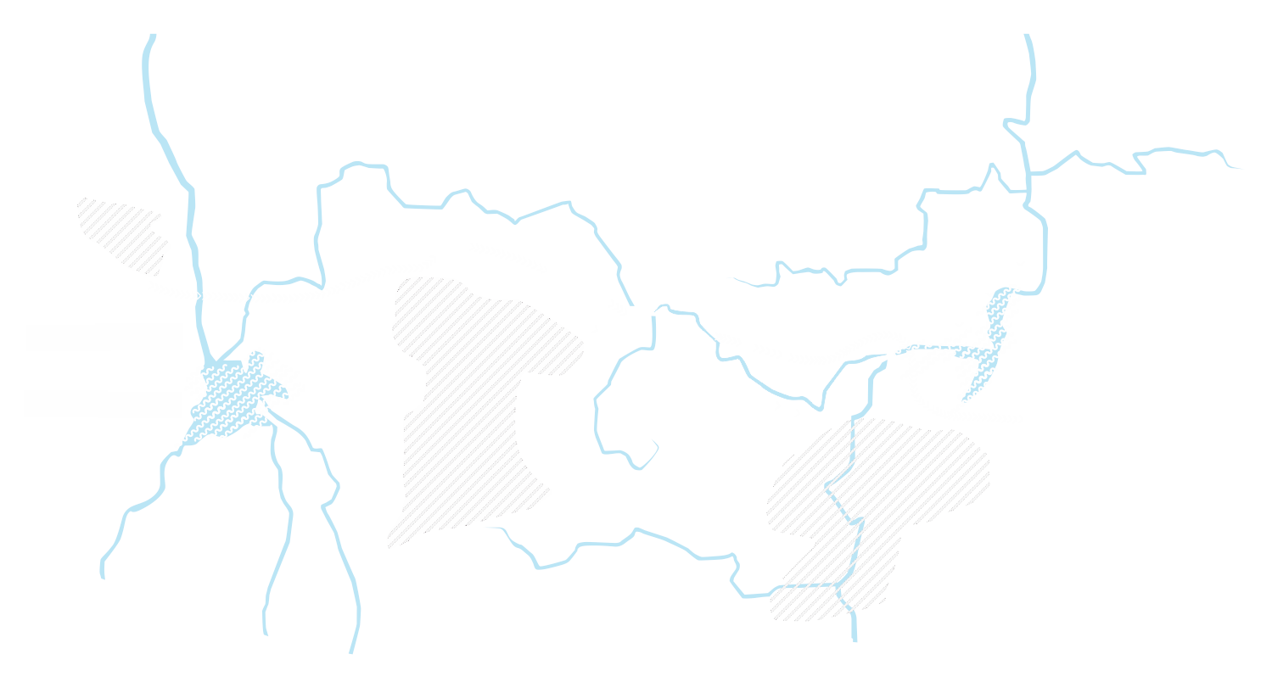
Развитие объектов дорожного в полосе отвода и придорожной полосе скоростной автомобильной дороги М-11
Тосно
Чудово
Санкт-
Петербург
Окуловка
Бологое
Вышний
Волочек
Тверь
Клин
Великий
Новгород
Валдай
Солнечногорск
Торжок
Химки
МОСКВА
Участки скоростной трассы М-11 «Москва – Санкт-Петербург» введенные в эксплуатацию
Участки скоростной трассы М-11 «Москва – Санкт-Петербург», на стадии реализации
Автомобильная дорога М-10 «Россия»
Участки скоростной трассы М-11 «Москва – Санкт-Петербург» на проектной стадии
Многофункциональные зоны дорожного сервиса
В настоящее время совместно с Новгородской и Тверской областью разработаны концепции реализации многофункциональных зон дорожного сервиса в непосредственной близости от мест притяжения культурного и природного наследия: Тверца (258 км, М-11), Мшенцы (378 км, М-11), Валдай (423 км, М-11), Мстинские горки (477км, М-11).
Государственная компания совместно с правительством Новгородской области и НК «Роснефть» участвует в создании пилотного Проекта создания Международного рахманиновского культурного центра «Онег» с целью сохранения и использования культурного наследия России вдоль скоростной автомагистрали М-11 «Москва-Санкт-Петербург».
Цель проекта - восстановление объектов культурного наследия и их использование для развития культурно-познавательного и событийного туризма в России. Подобные проекты призваны способствовать созданию бизнес-кластеров вокруг наиболее значимых объектов культурного наследия, связанных со скоростной магистралью М-11 «Москва – Санкт Петербург».

Slide 9
МФЗ 258 км М-11 («Тверца»)
Совместно с Администрацией Тверской области разработаны макеты щитов с историко-культурной информацией для размещения на МФЗ

Slide 10
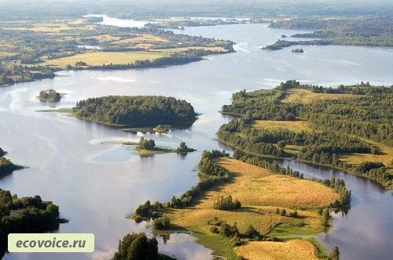
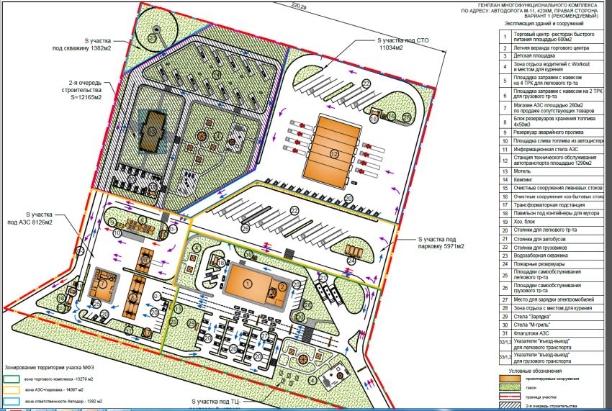
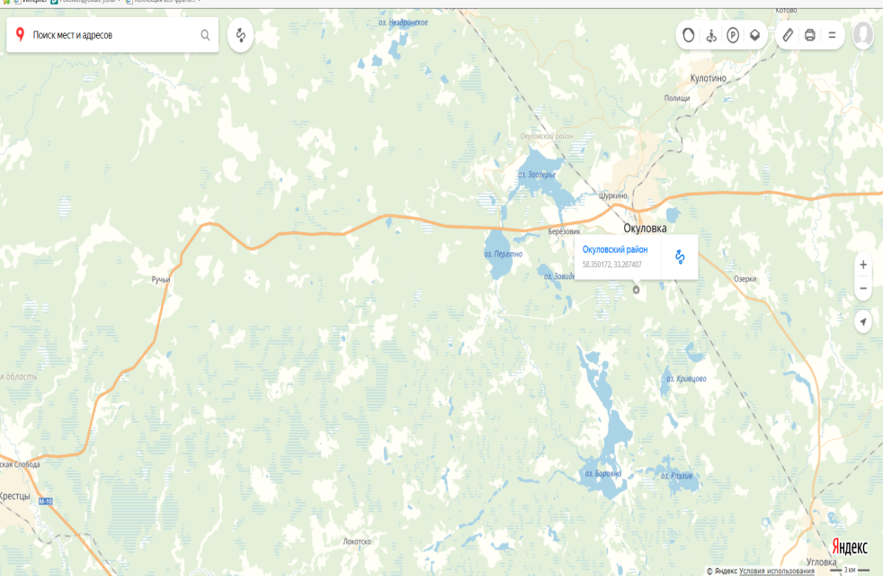
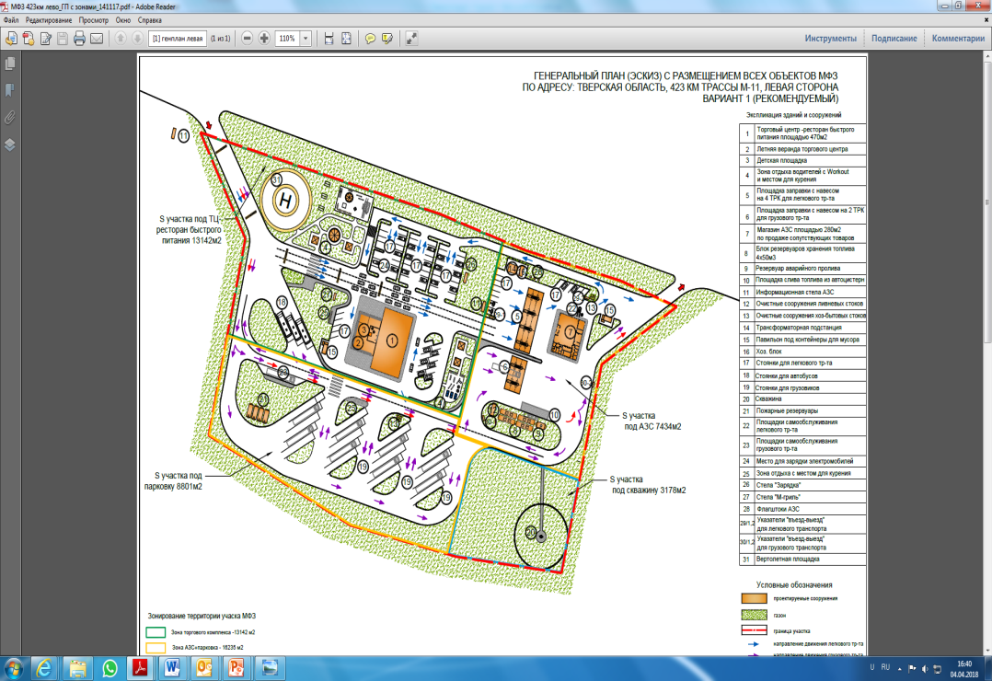
МФЗ 423 км М-11 («Валдай»)

Slide 11
МФЗ 423 км М-11 («Валдай»)
Совместно с Администрацией Новгородской области разработаны макеты щитов с историко-культурной информацией для размещения на МФЗ

Slide 12
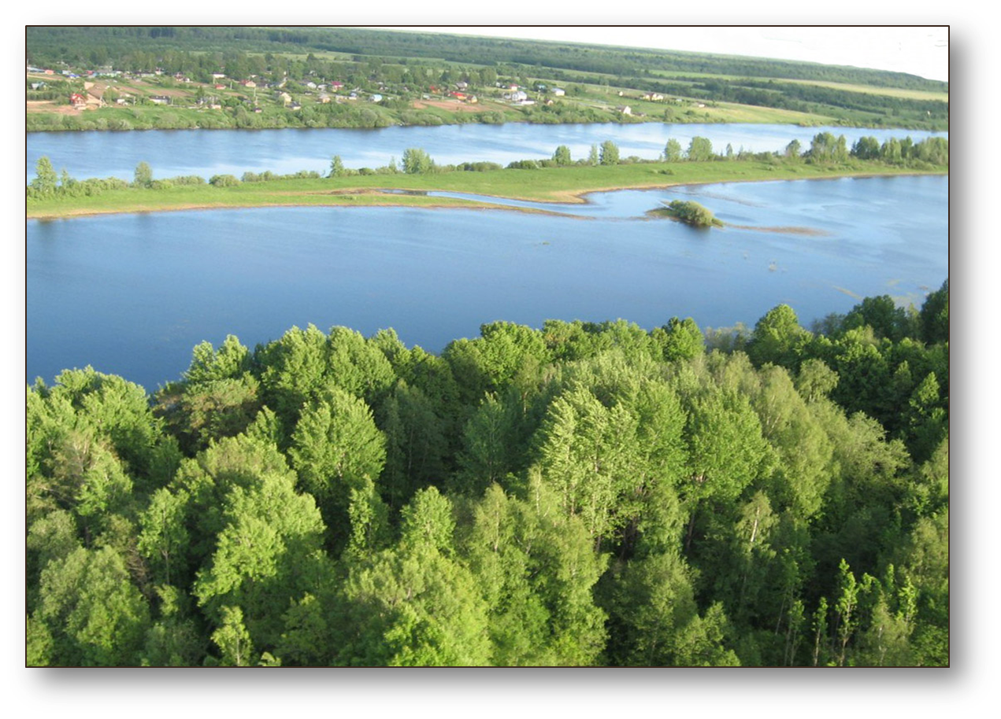
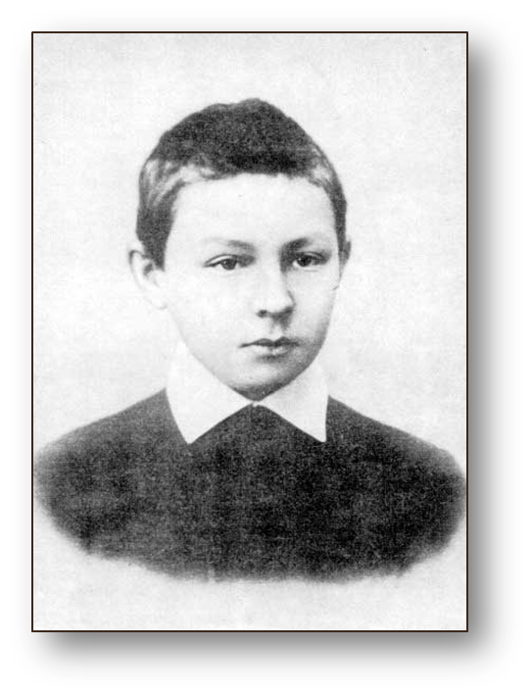
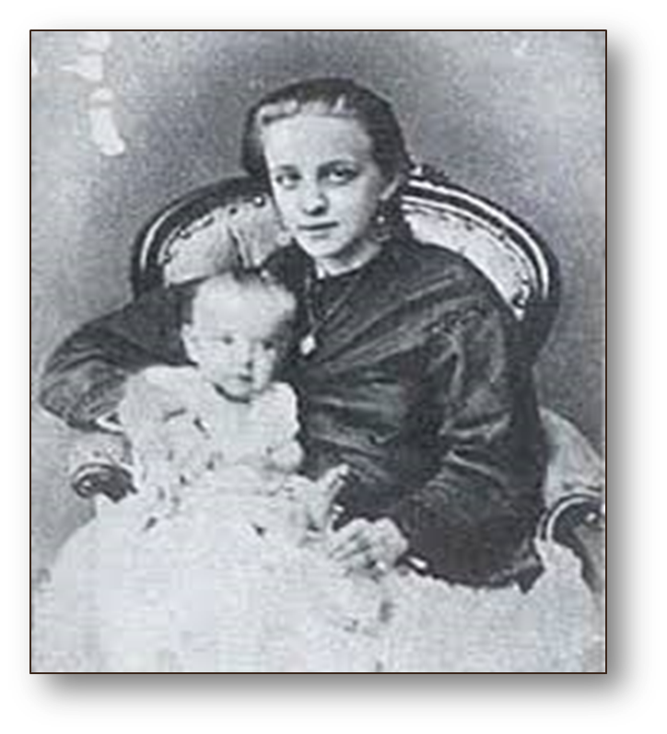
Проект создания Международного Рахманиновского культурного
центра «Онег»
В 30 километрах от Великого Новгорода на берегу реки Волхов находится историческое место – усадьба «Онег». Усадьба принадлежала семье Рахманиновых, здесь Сергей Васильевич провел семь детских лет, начал заниматься музыкой.

Slide 13
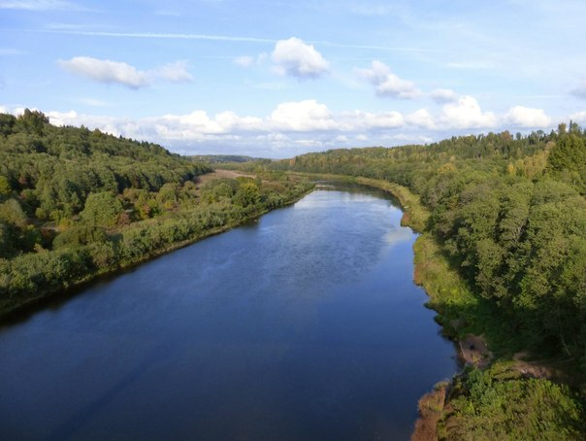
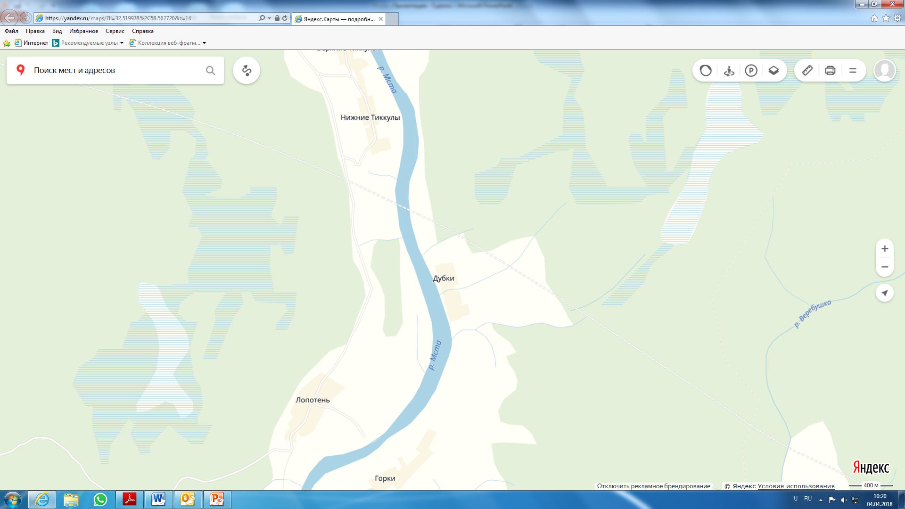
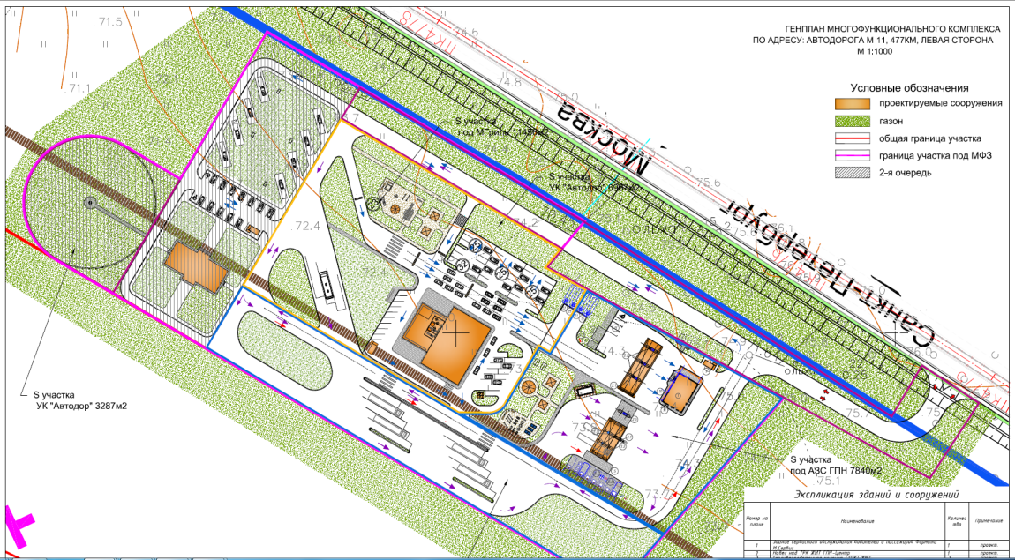
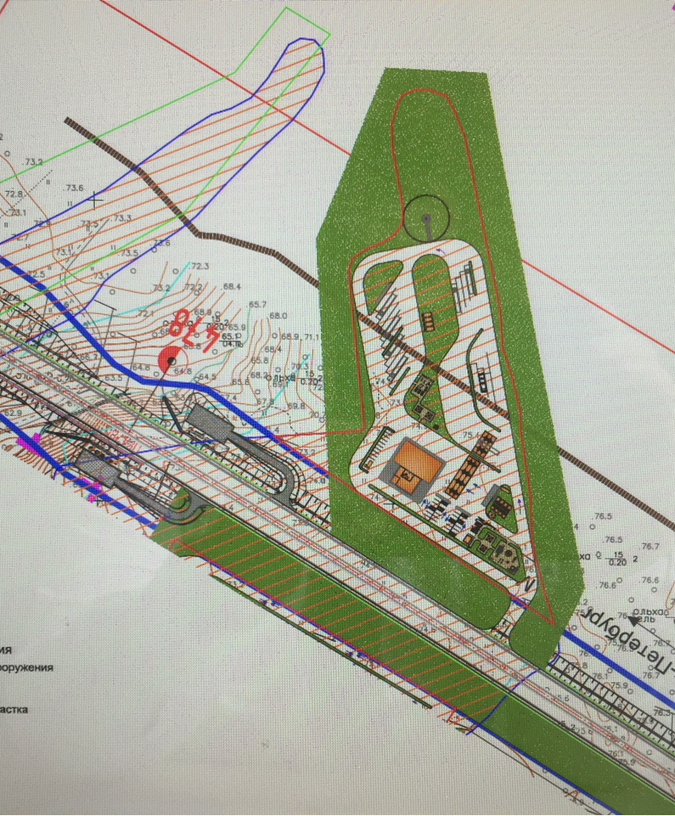
МФЗ 477 км М-11 («Мстинские горки»)

Slide 14
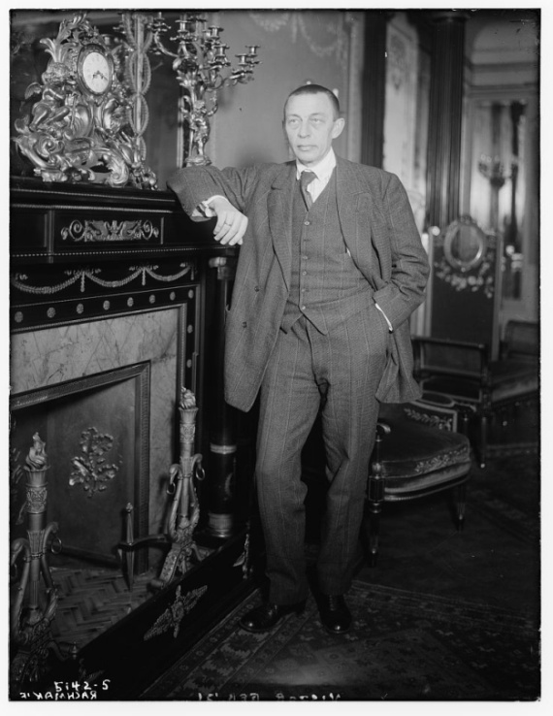
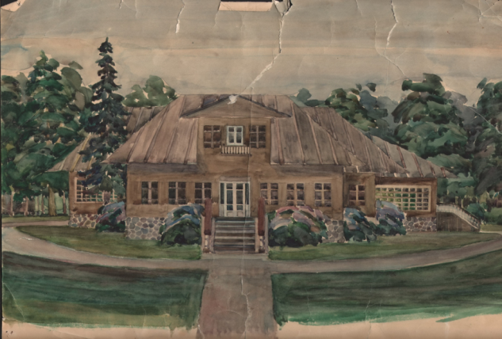
Проект восстановления Усадьбы «Онег» как единого
музейно-туристического комплекса
Проект создания Международного Рахманиновского культурного центра «Онег» включает:
-восстановление усадьбы Рахманиновых;
-создание экспозиции с архивными материалами, связанными с жизнью и творчеством С.В. Рахманинова;
-создание парково-рекреационной зоны;
-строительство административного здания с концертным залом и гостевых домов;
-создание инфраструктуры для обслуживания туристов – создание многофункциональной зоны дорожного сервиса.
Усадьба «Онег» - особое место, связанное с памятью всемирно известного русского композитора, пианиста и дирижера С.В. Рахманинова, рожденного на Новгородской земле. Здесь Сергей Васильевич Рахманинов провел семь детских лет и начал заниматься музыкой.
Во время Великой Отечественной войны 1941-1945 гг. усадьба была разрушена.
Проект предусматривает создание на родине гениального русского музыканта Сергея Васильевича Рахманинова современного историко-культурного и ландшафтного музея-заповедника, который встанет в один ряд с самыми известными музейными комплексами России.
Но самым главным "экспонатом" музея будет музыка великого композитора. Концепция проекта предусматривает строительство современного концертного зала и амфитеатра, где будут проводиться международные рахманиновские фестивали с участием лучших отечественных и зарубежных исполнителей, а также концерты камерной, симфонической и оперной музыки.
Проект создания Международного Рахманиновского культурного центра «Онег» поддержал Президент Российской Федерации В.В. Путин.

Slide 15
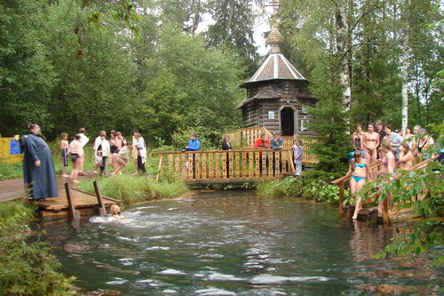
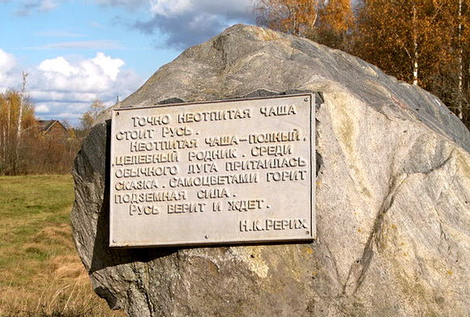
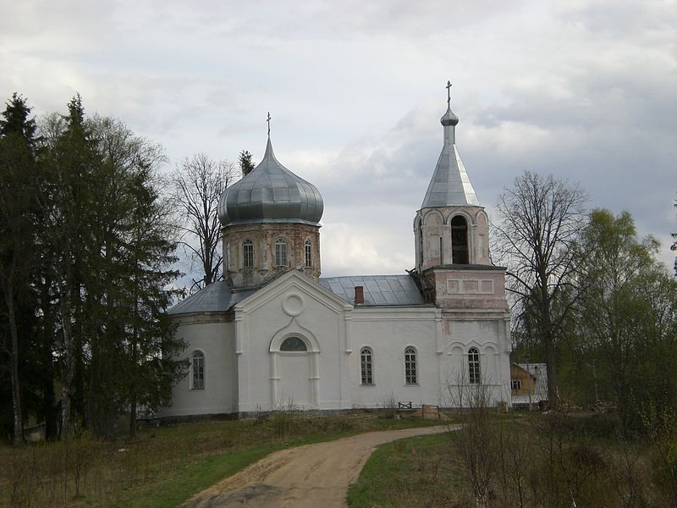
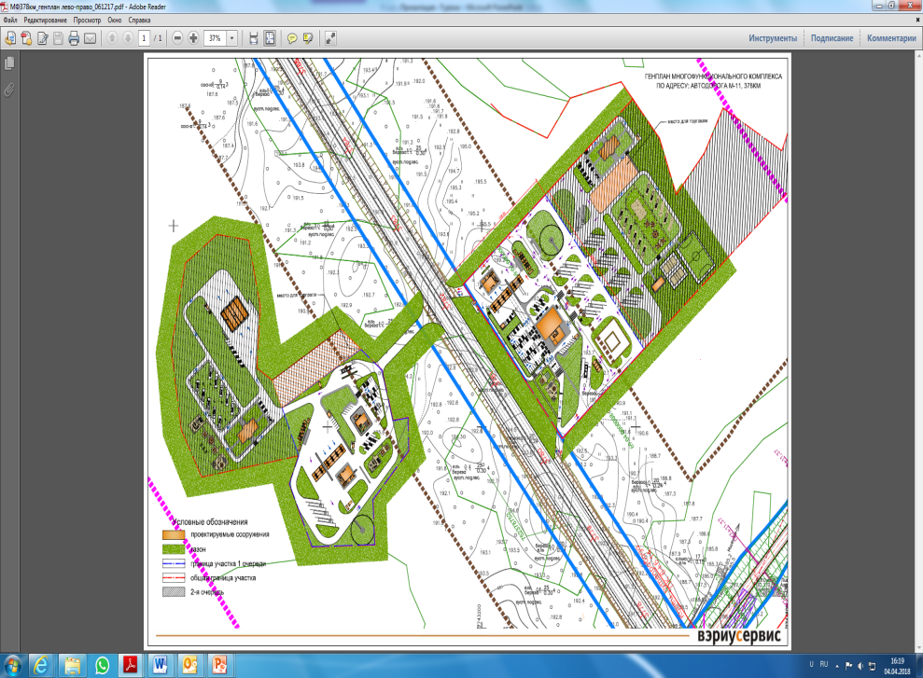
МФЗ 378 км М-11 («Мшенцы»)

Slide 16
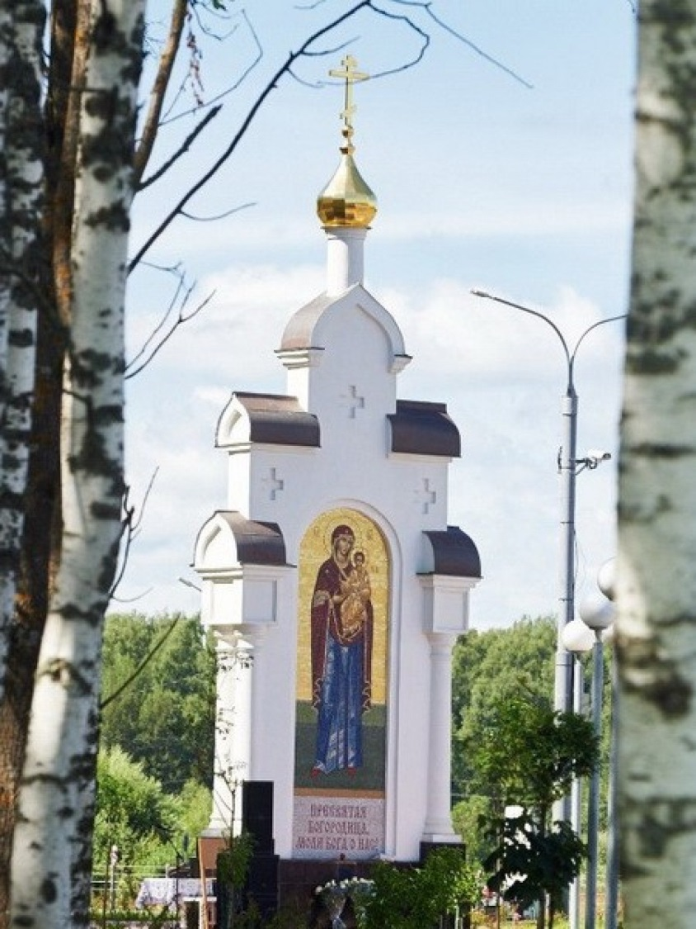
Соглашение о сотрудничестве ГК «Автодор» и РПЦ
В 2016 году между ГК «Автодор» и Русской Православной Церковью подписано соглашение о сотрудничестве.
В рамках подписанного соглашения ГК "Автодор" и РПЦ намерены совместными усилиями организовать восстановление и охрану памятников истории и культуры, а также устраивать просветительские мероприятия.
Во исполнение подписанного соглашения на границе Смоленской и Московской областей автомобильной дороги М-1 «Беларусь» в рамках реконструкции площадки отдыха в районе 154 км построена часовня иконы Божией Матери "Одигитрия" и Матроны Московской.

Slide 17
Спасибо за внимание

